Slide 1
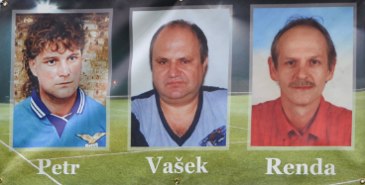
Memoriál 2015
P. Muchy, V. Špačka, R. Krátkého

Slide 2


Slide 3
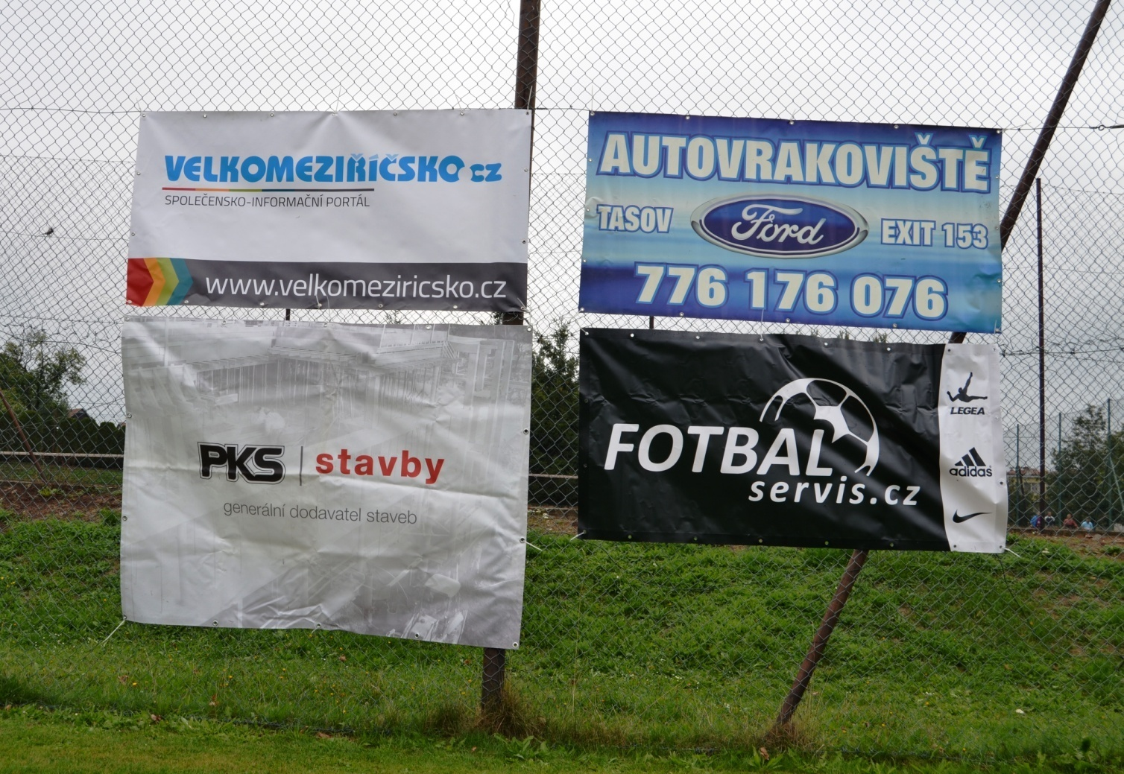

Slide 4
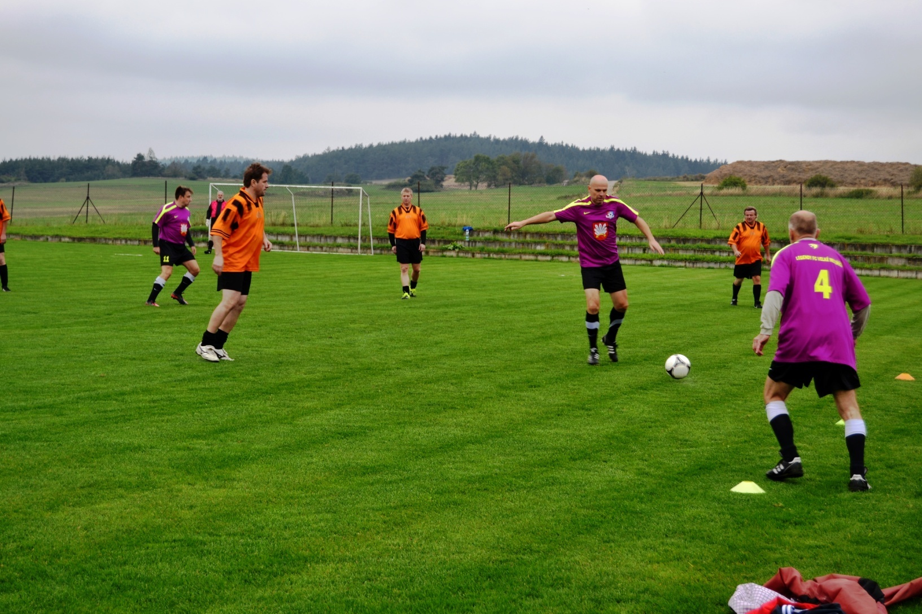

Slide 5
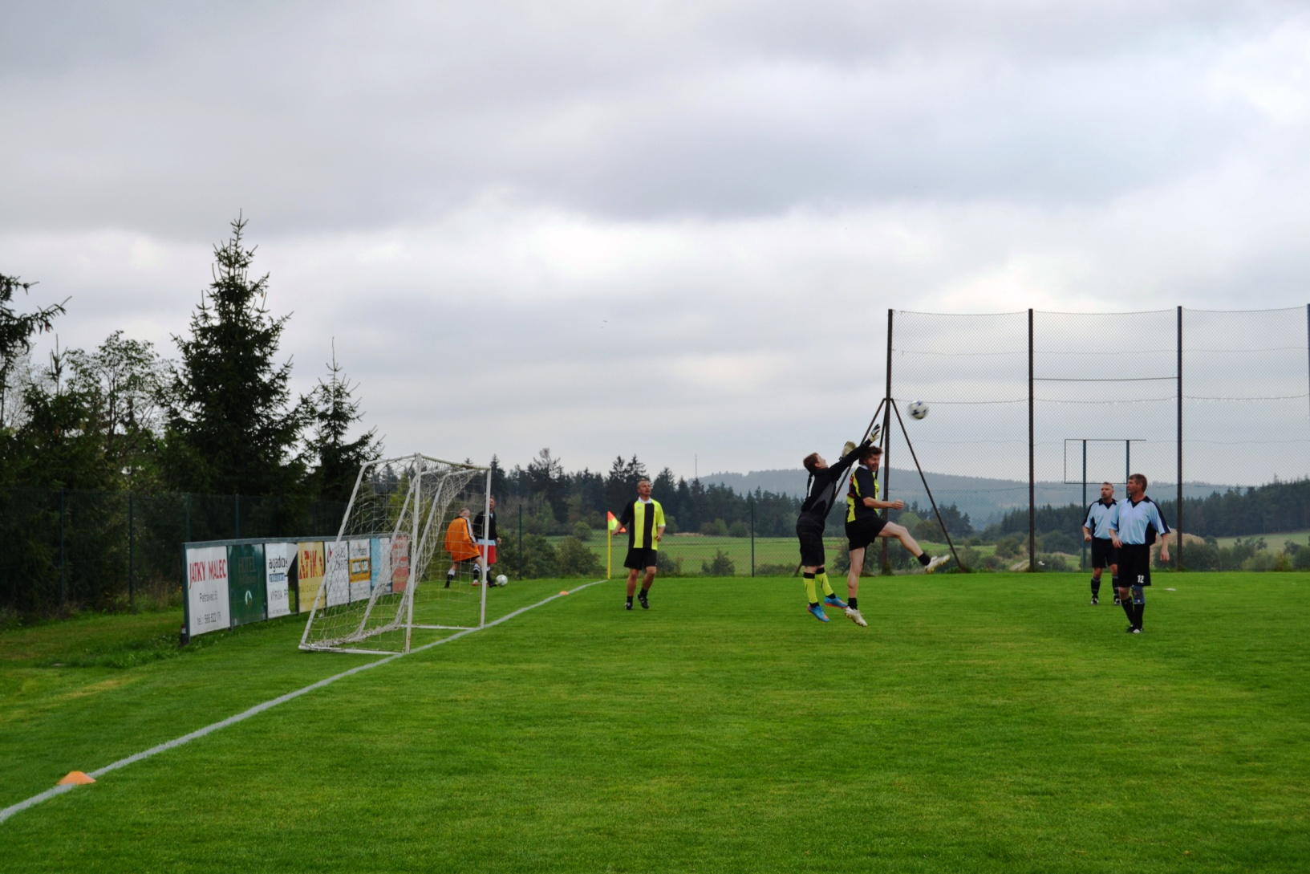

Slide 6
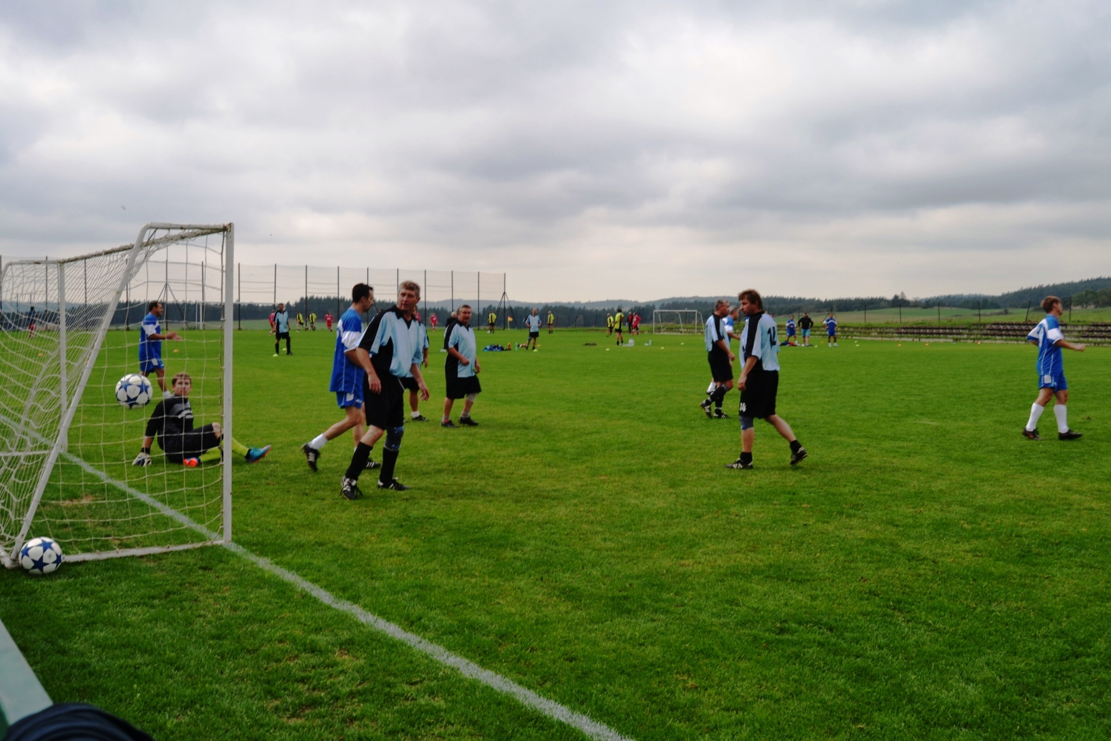

Slide 7
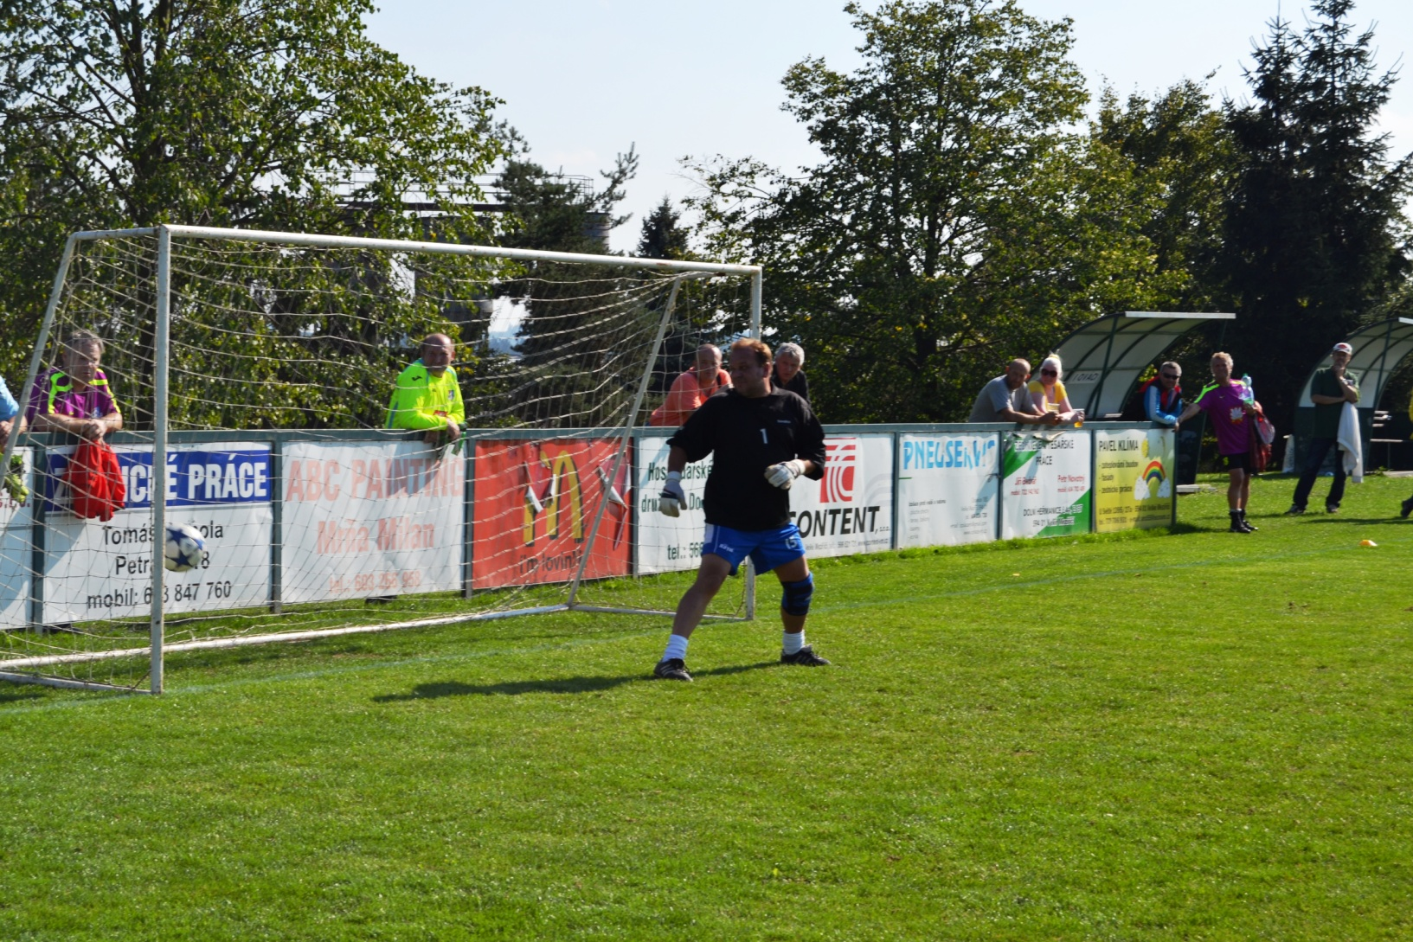

Slide 8
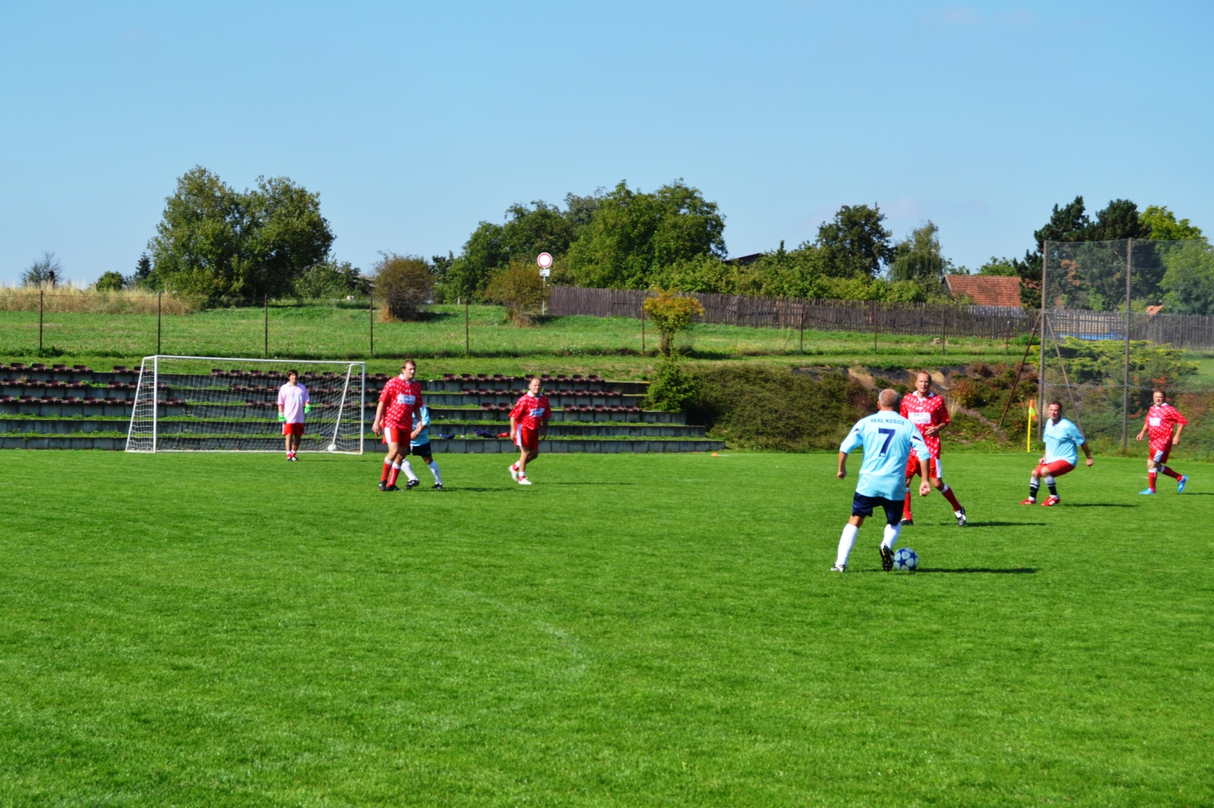

Slide 9
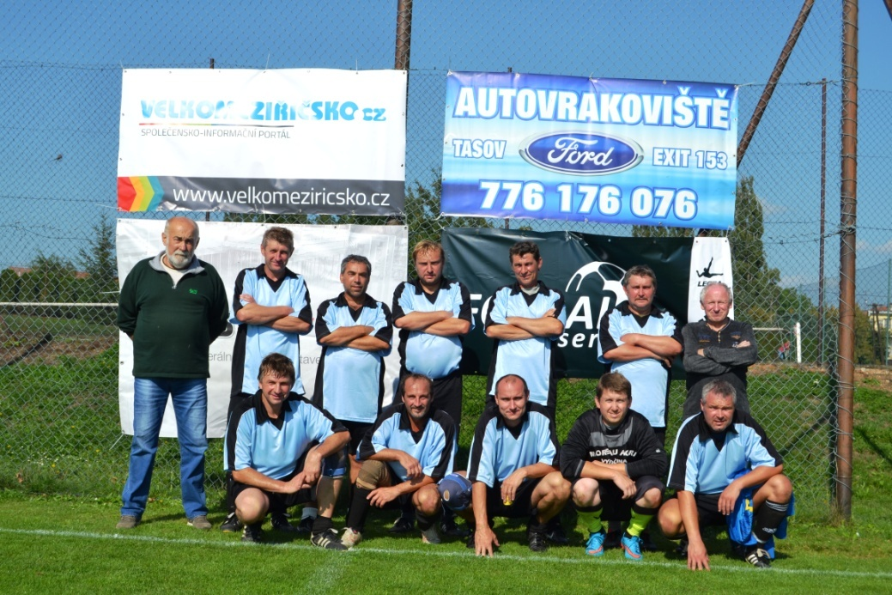
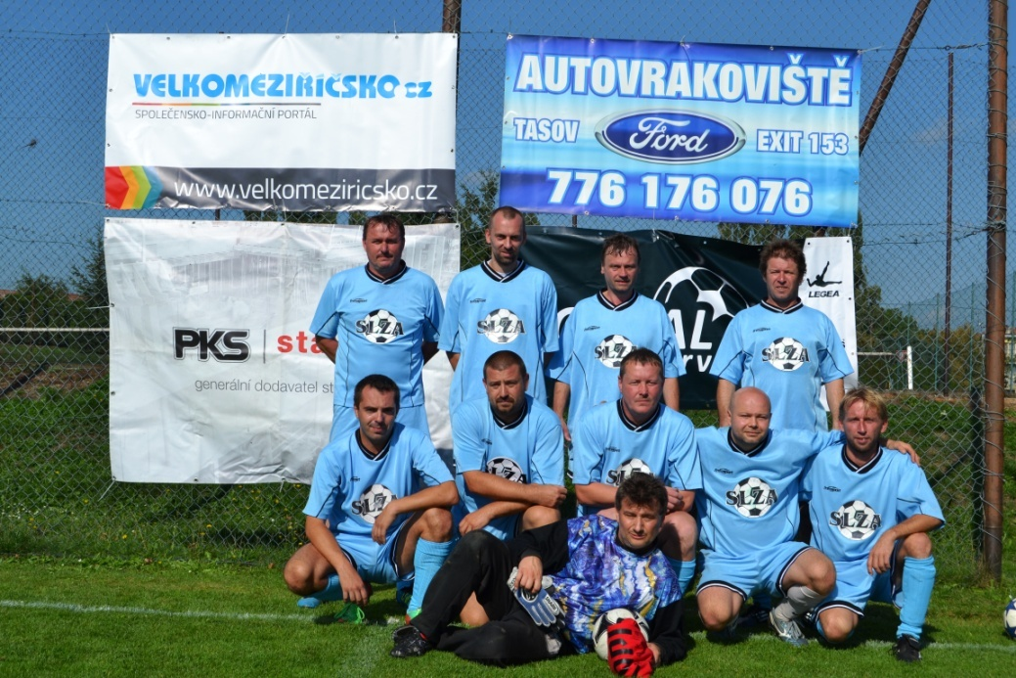
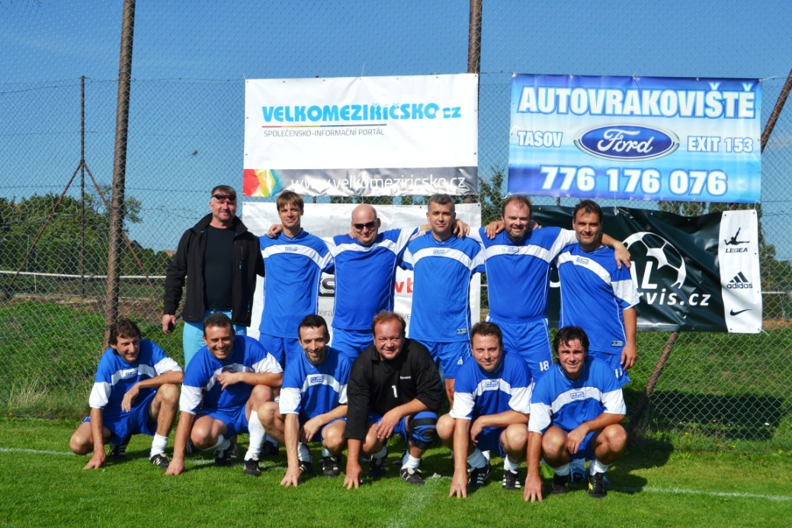
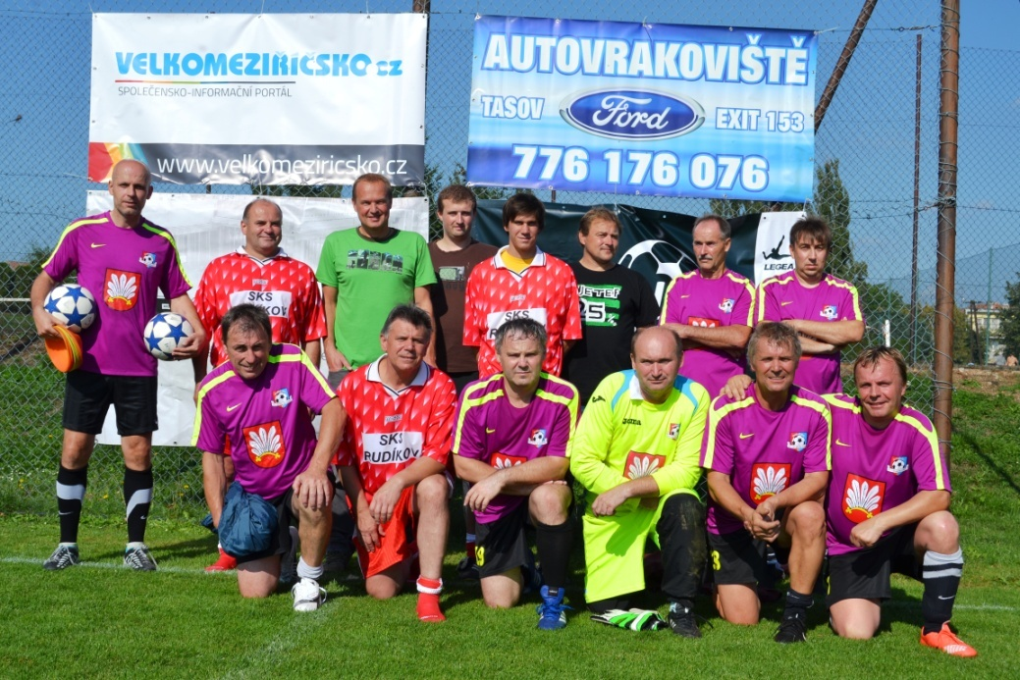

Slide 10
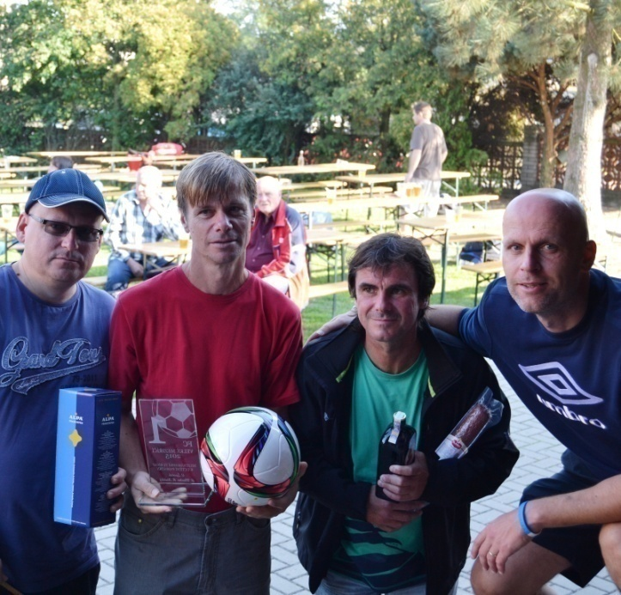
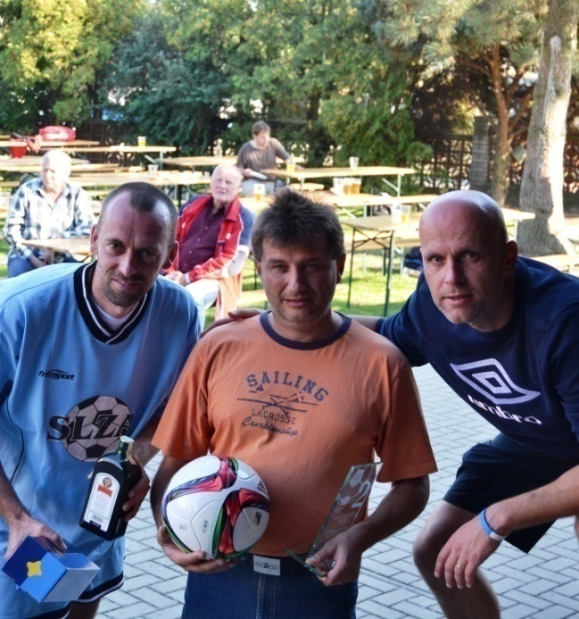
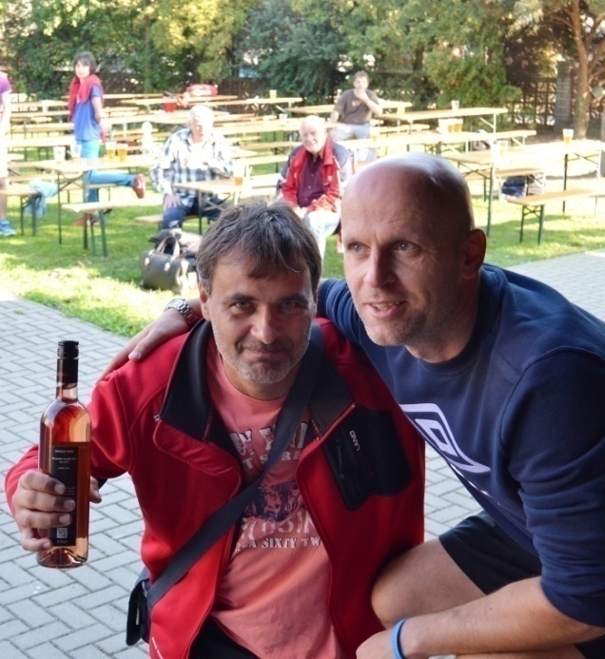
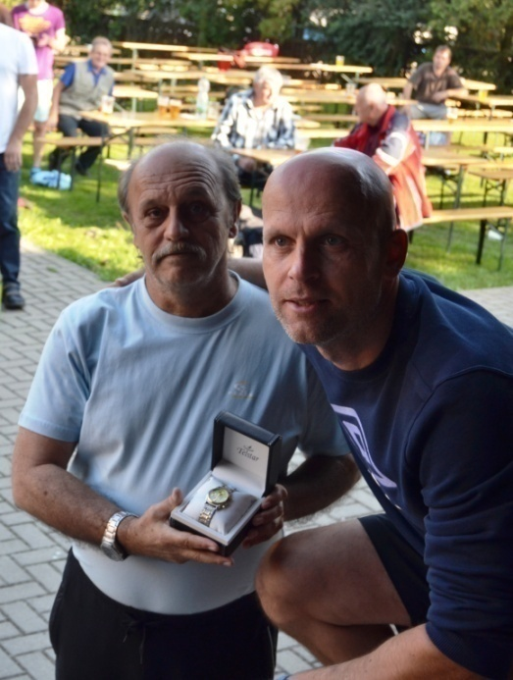
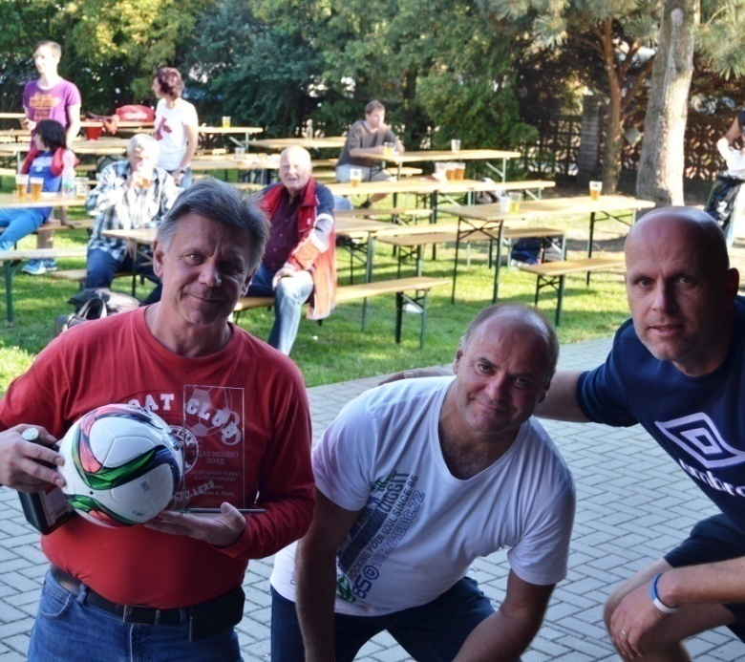
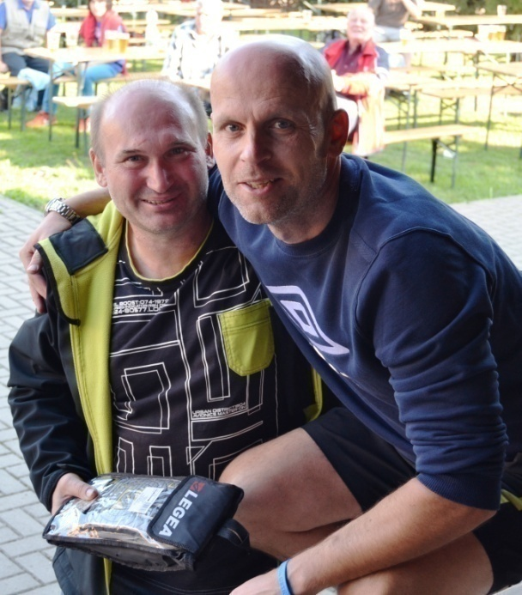

Slide 11
Děkujeme těmto sponzorům:
AGADOS, spol. s r.o., Velké Meziříčí
PKS holding, Žďár nad Sázavou
BUILDINGcentrum - HSV, s.r.o., Velké Meziříčí
CONTENT, s r.o., Velké Meziříčí
Město Velké Meziříčí
Bidvest, Velké Meziříčí
Stavebniny Smejkal, Velké Meziříčí
VÝTAHY, s.r.o., Velké Meziříčí
Řeznictví a uzenářství u Malečků, Velké Meziříčí
Víno Sýkora s.r.o., Čejkovice
Řeznictví Mynář a syn, Křižanov
Řeznictví Malec, Velké Meziříčí
Makovec a.s. – maso uzeniny, Velké Meziříčí
Uzeniny Sláma, s.r.o., Velké Meziříčí
ALPA, a.s., Velké Meziříčí
VV Sklo, Křižanov
Benzina, Velké Meziříčí - Z. Chmelíček
Autovrakoviště, Tasov
Goldtime a.s., Praha
Legea, Praha
Velkomeziříčsko
rodina Muchova

